Slide 1
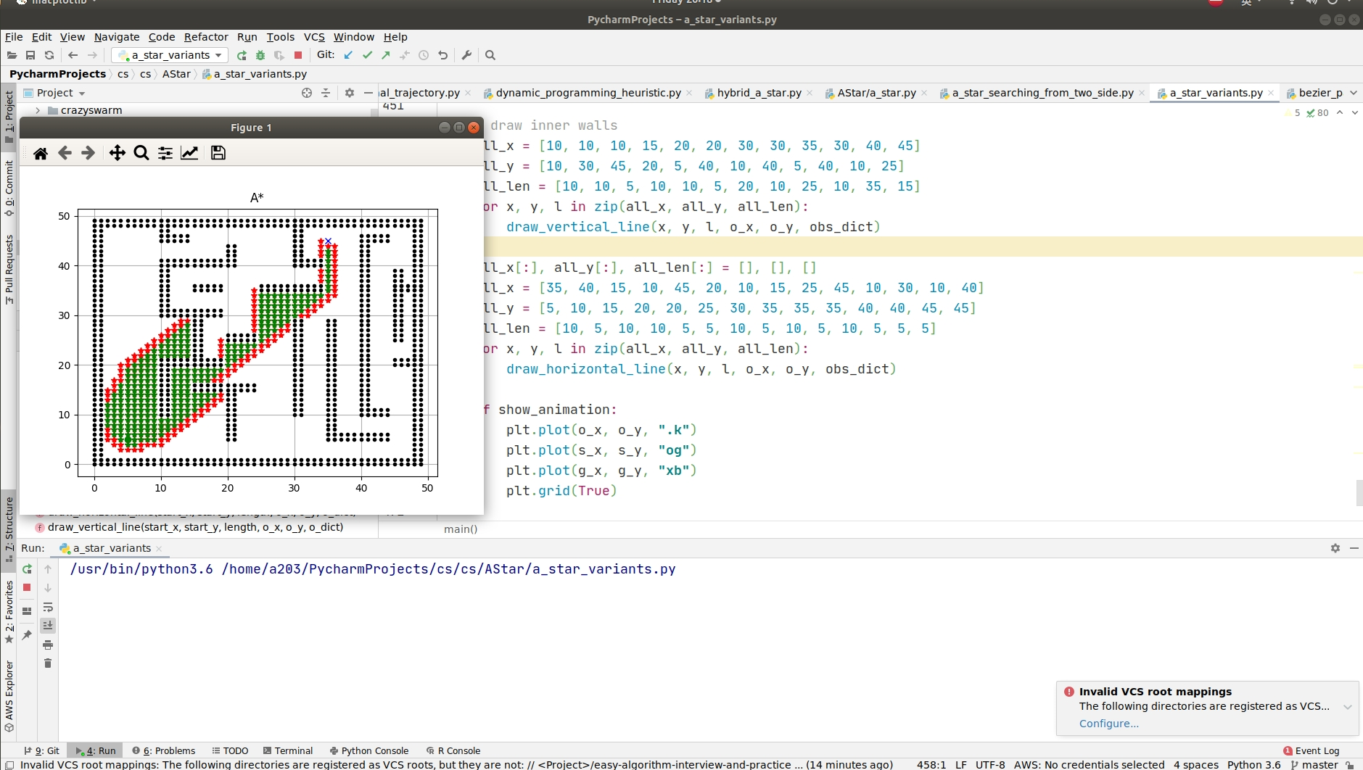

Slide 2
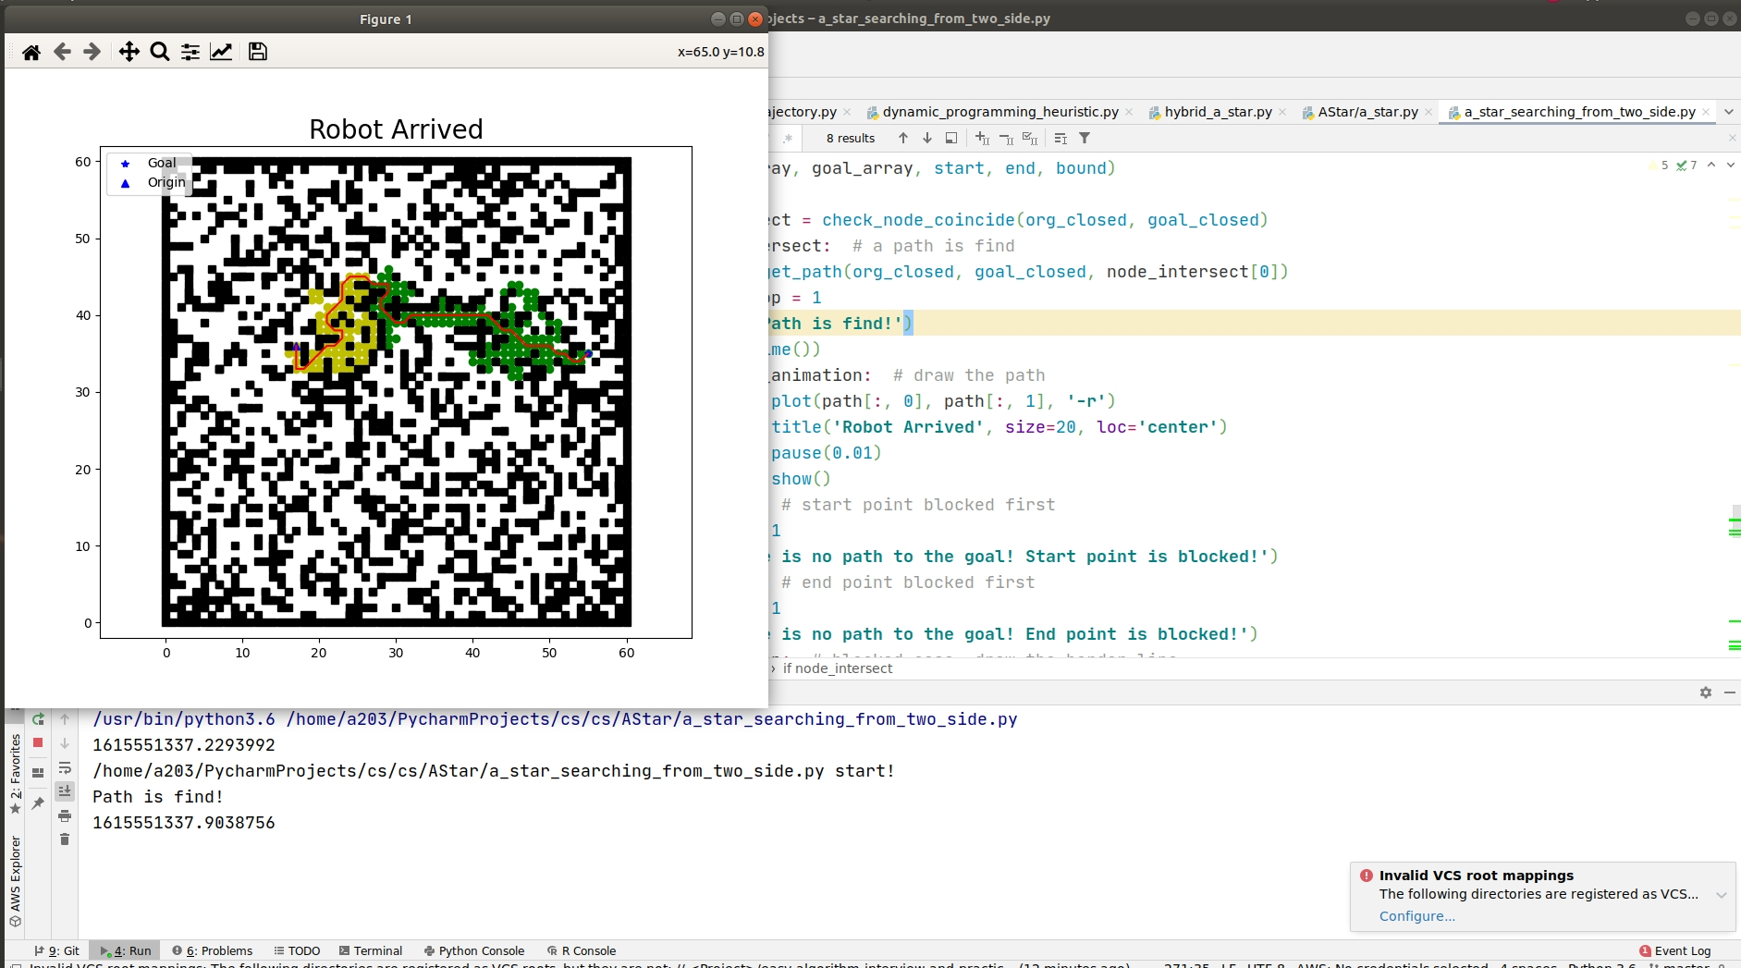

Slide 3
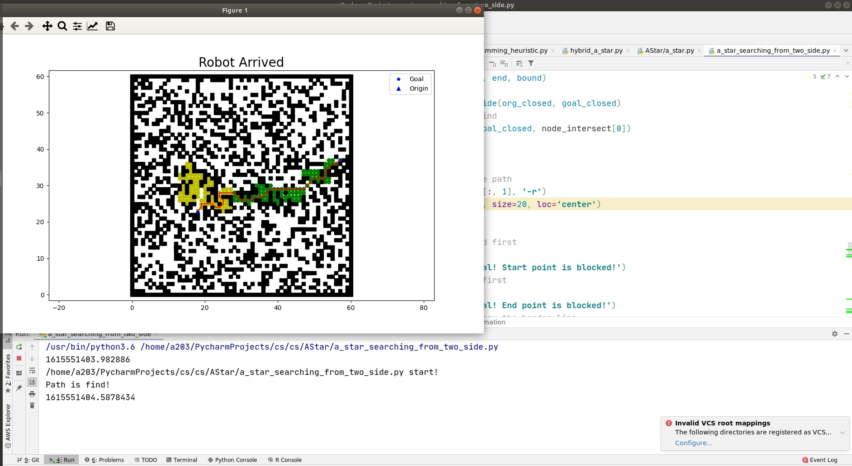

Slide 4
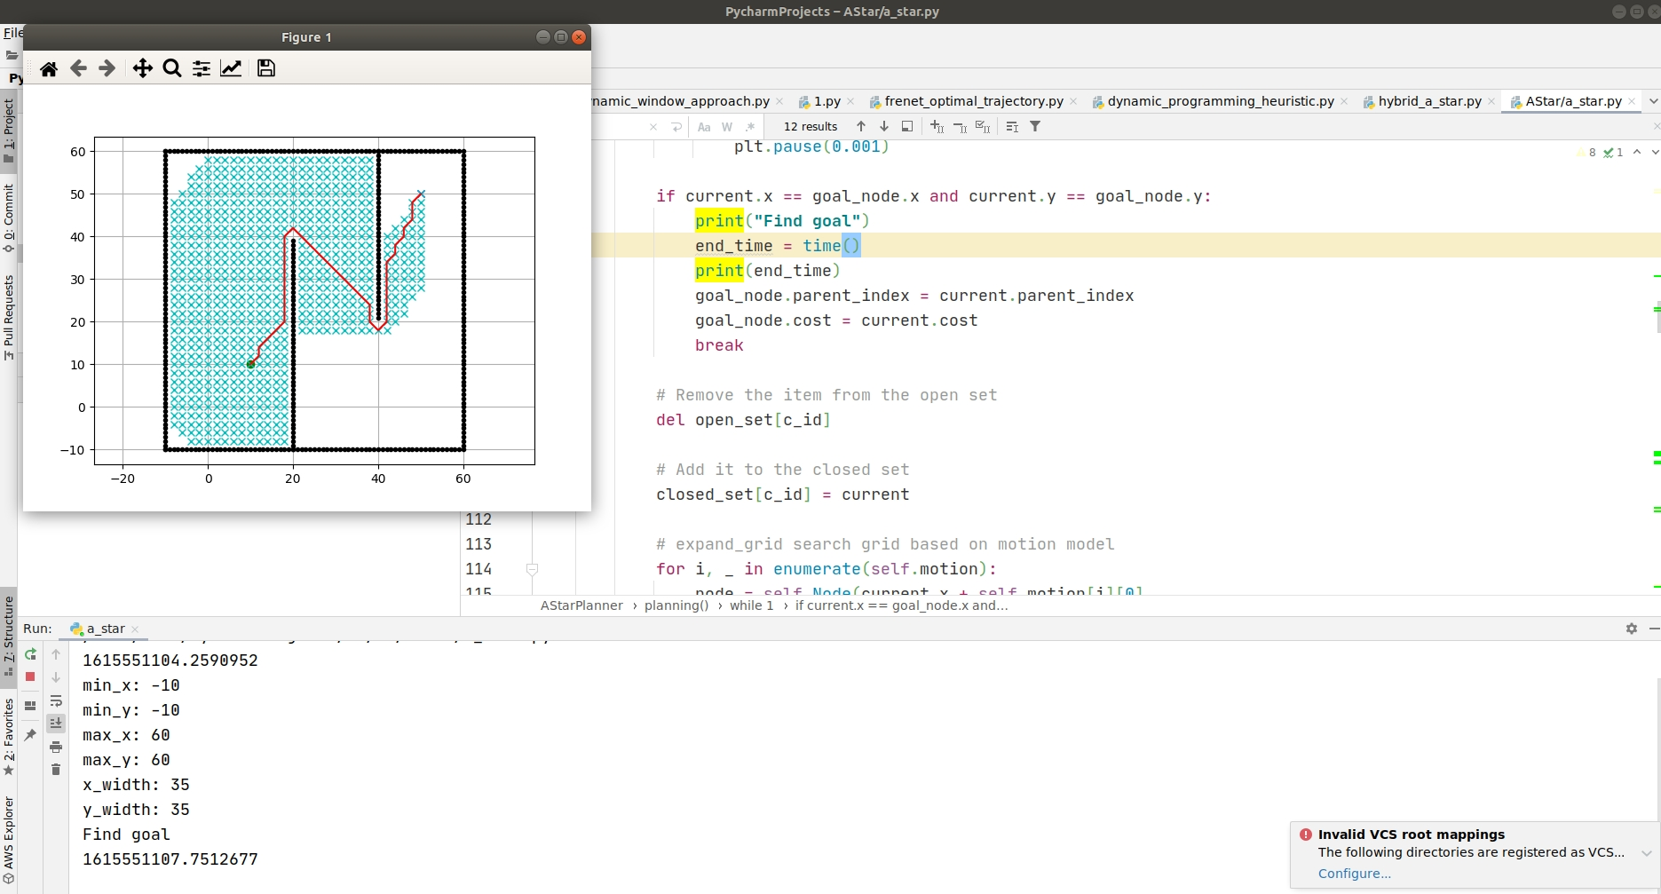

Slide 5
考虑两端的RRT-connect 分别从起点和终点出发
informed-RRT考虑从两端出发，以起点和终点画一个区域，所有合理的路径都在这个区域中找到
Batched Informed RRT*

